Slide 1
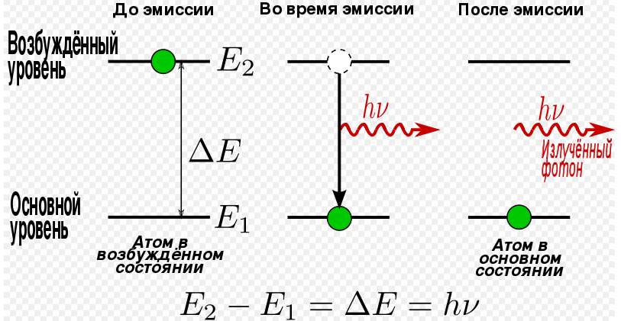
Спонтанное излучение

Slide 2
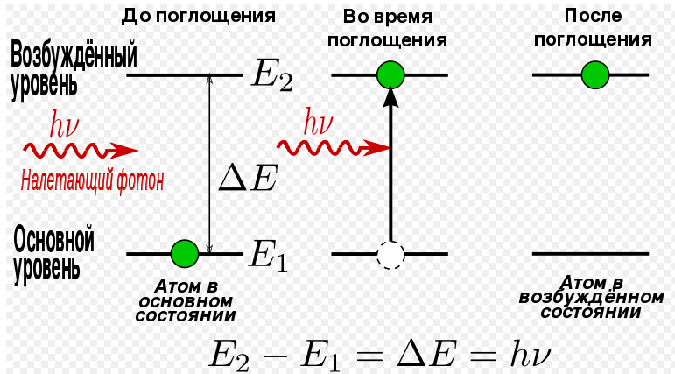
Вынужденное излучение

Slide 3
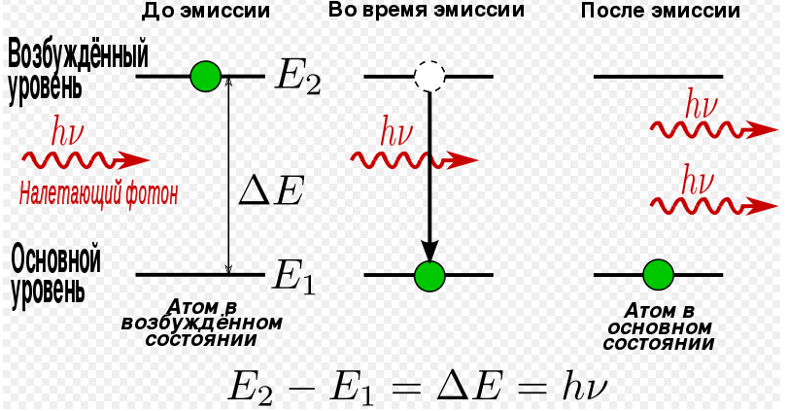

Slide 4
Лазер
(англ. Laser, от англ. light amplification by stimulated emission of radiation — усиление света посредством вынужденного излучения),
опти́ческий ква́нтовый генера́тор — устройство, преобразующее энергию накачки (световую, электрическую, тепловую, химическую и др.) в энергию когерентного, монохроматического, поляризованного и узконаправленного потока излучения.

Slide 5
Устройство лазера
Все лазеры состоят из трёх основных частей:
активной (рабочей) среды;
системы накачки (источник энергии);
оптического резонатора (может отсутствовать, если лазер работает в режиме усилителя).

Slide 6
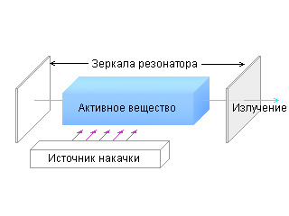

Slide 7
